Slide 1
캡스톤Ⅱ 계획 발표
생체 정보를 활용한
스마트 도어락
구나영 고수연 송가은
지도 이재흥 교수님
FrameRUN

Slide 2
CONTEXT
01
04
02
03
CapstoneⅠ
참고 문헌
보안 기능
편의 기능

Slide 3
01
CapstoneⅠ
CapstoneⅠ
‘얼굴 vs 사진 구분’ 보완 방법 조사
적외선 카메라 사용
여전히 도용의 우려 존재
얼굴의 라이브 특성 활용
영상 등 여전히 도용의 우려 존재
얼굴 RGB+적외선 데이터셋 multi modal 학습 & 적외선 카메라 사용
적합한 multimodal 데이터셋 x
문제점을 보완할
새로운 기능 구현
3D 얼굴 데이터셋으로 재학습
구조와 크기가 적합한 한국인 3d 얼굴 데이터셋 x
LIDAR
정확하지만 비용적 측면에서 선택하지 않음

Slide 4

02
보안 기능
보안 기능
도어록에서 사용할 보안 기능
오늘의 단어
매일 다른 단어 또는 문장이 주어지며, 등록된 화자가 해당 단어를 발언하는 경우에 잠금을 해제하는 기능
등록되지 않은 화자 또는 틀린 단어를 발언하면 잠금 유지
화자인식
Speaker Recognition
“홍길동”
“Hello”
오늘의
단어
음성인식
Speech-To-Text (STT)
“Hello”
“Hello”

Slide 5

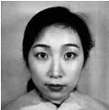

02
보안 기능
핵심 기술
Face & Speaker recognition Multimodal model
INPUT
Multimodal Model
OUTPUT
Person
identification
MCS-LBP & 2D-PCA
Nearest
Neighbor
Score
Normalize
face
“홍길동”
Face Model
Templates
Score
Fusion
Face
Speech
“Hello”
74.25%
65.75%
MFCC
GMM
Score
Normalize
Speech
11.25%
19.75%
85.50%
DATASET
AI HUB 한국인 안면 이미지
Speech Model
Templates
Face & Speech
AI HUB 화자 인식용 한국어 음성 데이터
Notes:
얼굴 영상과 음성을 이용한 멀티모달 감정인식 시스템의 블록도
Emotion recognition result → person identification
본 논문에서 제안하는 멀티모달 감정인식 시스템의 효용성을 확인 (인식율 수치 제시)
<이미지 전처리>
MCS-LBP : MCS-LBP 이진패턴 변환 / MCS-LBP는 다양한 크기와 방향의 이미지 패턴을 모두 고려하여 이미지의 지역적인 정보를 추출합니다.
이를 통해 이미지의 특징을 더욱 정확하게 파악할 수 있으며, 이를 기반으로 이미지 인식, 분류, 검색 등 다양한 응용 분야에 사용될 수 있습니다.
2D-PCA : 2D-PCA 특징 파라미터가 추출
학습모델템플릿 : 이전에 수집된 영상 및 음성 데이터를 기반으로 학습된 모델
새로 학습할 모델에 넣을 입력값을 이미 학습한 모델에도 넣은 다음 두 결과의 유사도를 계산해서 학습한다
GMM
GMM은 주어진 데이터를 몇 개의 군집으로 나누고,
각 군집에 대한 가우시안 분포인 mixture component를 구한 후,
이들을 선형적으로 결합하여 하나의 가우시안 분포로 표현하는 방법
<score normalize>
서로 다른 분야에 대한 score이므로 normalize 과정을 거친 후 하나의 점수로

Slide 6
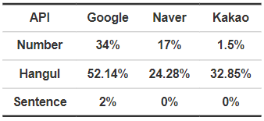
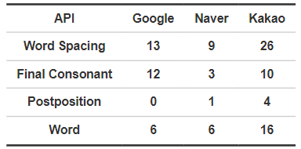
02
보안 기능
핵심 기술
Speech-To-Text (STT)
음성 인식 API
기업에서 제공하는 API를 사용하여 음성 인식을 수행
특히, 전체적으로 낮은 오류율을 보이는 CLOVA Speech Recognition(CSR) API 선택
Performance comparison of three APIs (Error rate)
Performance comparison using the standard language

Slide 7
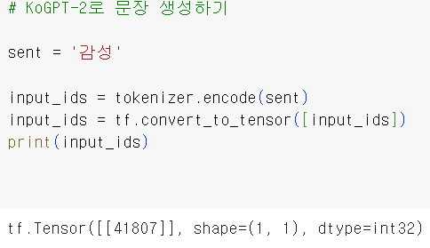
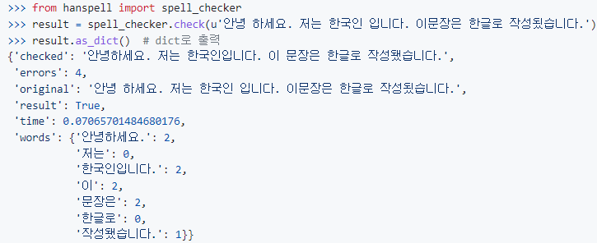
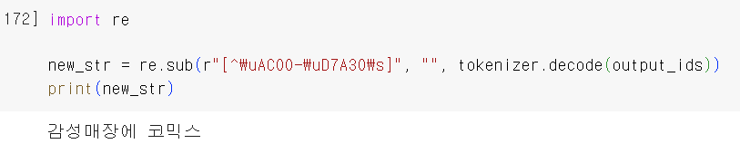
02
보안 기능
핵심 기술
문장 생성 및 교정 라이브러리
KoGPT2 한글 문장 생성
Py-hanspell 한글 문법 교정

Slide 8
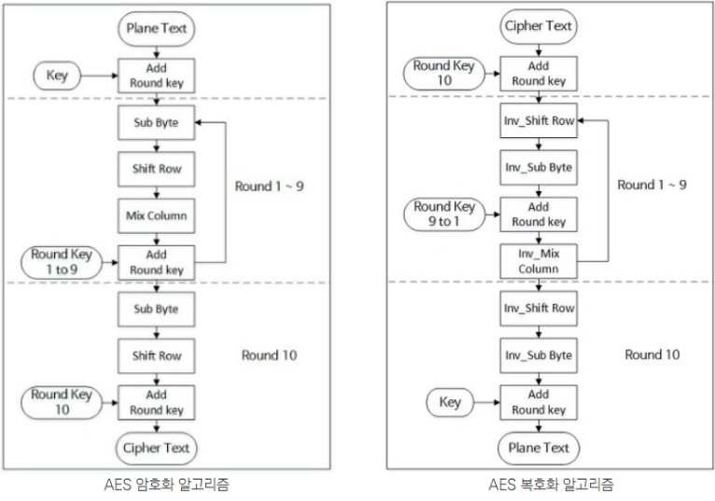
02
보안 기능
핵심 기술
양방향 보안 알고리즘 AES
AES
안정성과 보안성이 검증된 대칭 키 암호화 알고리즘
하드웨어와 소프트웨어 구현 모두에서 높은 처리 속도를 제공
Server
단어 생성 및 암호화
암호문 저장
Database
암호문 전송
Application
전달받은 암호문을 복호화
사용자가 단어 확인

Slide 9

03
편의 기능
편의 기능
애플리케이션에서 제공되는 편의 기능
임시 비밀번호
애플리케이션에서 외부인이 사용할 수 있는 일정 시간동안 유효한 일회성 비밀번호 발급
방문자 알림 및 사진 확인
등록되지 않은 사용자가 잠금 해제를 시도하는 경우, 애플리케이션에 푸시 알림 및 방문자 사진 확인 가능
잠금 모드 설정
(OFF) 비밀번호
(ON) 비밀번호 + 얼굴 인식 + 화자 인식 + 음성 인식
OFF
얼굴 & 음성 & 화자 & 비밀번호 일치
OPEN
ON
비밀번호 일치
OPEN

Slide 10
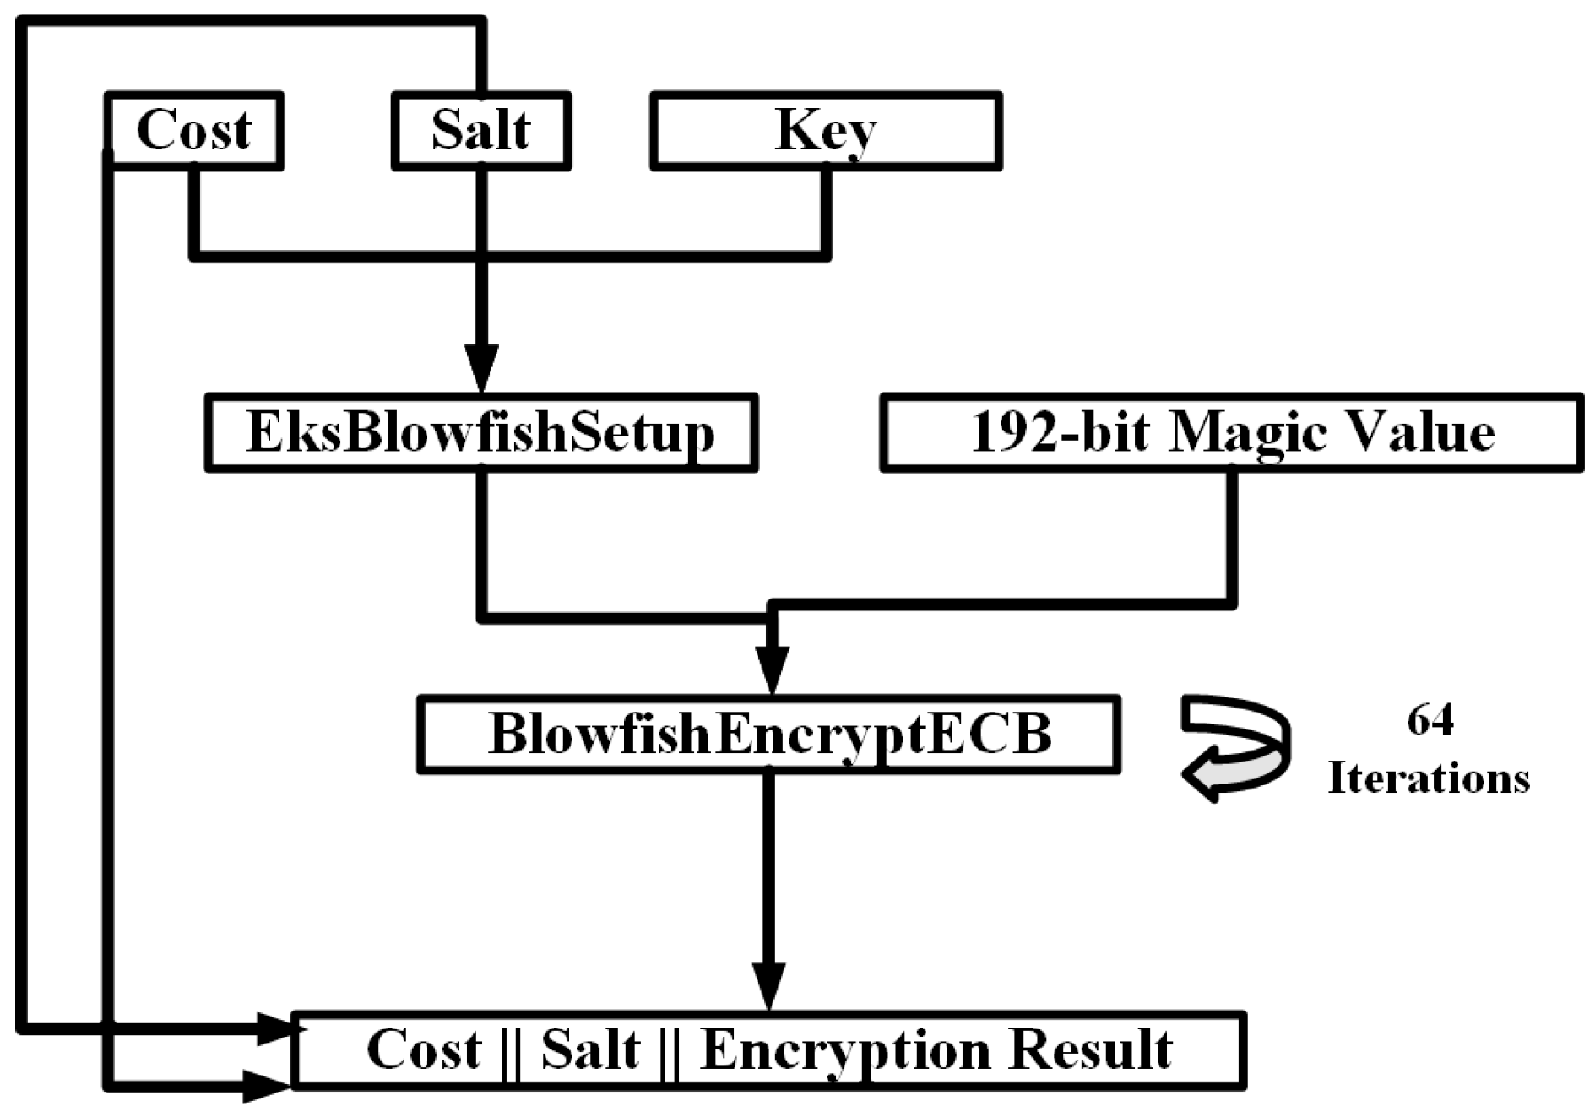
03
편의 기능
핵심 기술
보안 알고리즘 (1) BCrypt
BCrypt
Blowfish 알고리즘에 기반을 둔 해시 함수
Salt를 통합하여 레인보우 테이블 공격 방지
반복 횟수를 늘려 연산 속도를 늦춤으로써 brute force 공격에 대응
선정 이유
Python의 bcrypt 라이브러리 지원
해시 값 내부에 salt값이 포함되기 때문에 salt 값을 따로 저장하지 않아도 해싱된 값과 평문 비교 가능
라즈베리파이와 같은 제한된 환경에서의 경제적이고 효율적인 알고리즘

Slide 11
03
편의 기능
핵심 기술
보안 알고리즘 (2) Argon2
Argon2
키 유도 함수의 일종으로 사용자의 암호를 해싱하는데 유용한 알고리즘
고도로 보안성이 뛰어난 함수로, 다양한 공격 방법에 대한 강력한 저항력 탑재
비밀번호 해시 생성 시 메모리 사용량과 연산 비용을 조절하는 매개변수 존재
선정 이유
python의 argon2 모듈 지원
비밀번호 저장에 특화되어 있는 알고리즘
매개변수 조절을 통해 시스템의 성능에 따라 보안 수준 조절 가능
레인보우 테이블, 무차별 대입 공격 등에 대해 강력한 방어 기능을 제공하여 뛰어난 보안성 제공

Slide 12
04
참고 문헌
참고 문헌
A Performance Comparison of Commercial Speech Recognition APIs in Noisy Environments
소음 환경에서 상용 음성인식 API의 성능 비교
Multimodal Emotion Recognition using Face Image and Speech
얼굴영상과 음성을 이용한 멀티모달 감정인식
Generating Korean Sentences Using Word2Vec
Word2Vec 모델을 활용한 한국어 문장 생성
Spelling Correction System for Korean Internet Language Using Transformer Model
Transformer 기반 한국어 채팅체 문장 교정 모델
https://github.com/ssut/py-hanspell
https://github.com/kakaobrain/kogpt
https://github.com/SKT-AI/KoGPT2
https://github.com/pyca/bcrypt
https://github.com/p-h-c/phc-winner-argon2

Slide 13
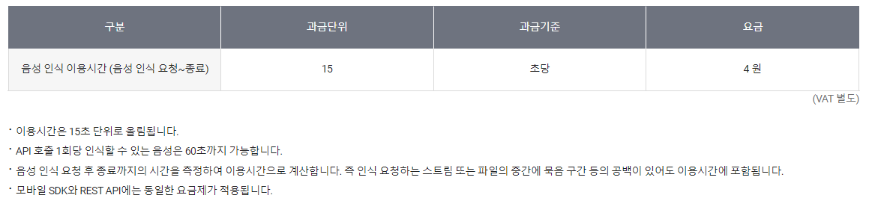
API 요금 정보

